Slide 1
第二章 单条信息传播的多维度测量

Slide 2


Slide 3

社交网络上的计算传播学
计算传播学是计算社会科学的重要分支，计算传播学的分析基础在于人类传播行为的可计算性，而人类传播行为本身的丰富性和复杂性为计算传播学研究提出了重要挑战。
《社交网络上的计算传播学》着重分析了社交网络中影响传播行为的各种可计算因素，以网络科学为理论基础，以计算新闻学、计算广告学等为实践知识框架，《社交网络上的计算传播学》共11章。
第1～5章分析了社交网络中信息传播的测量工具和影响传播的可计算因素；第6～8章主要侧重于介绍社交网络中计算传播学的相关应用；第9～11章介绍与社交网络上计算传播学相关的一些研究方法和数据处理手段。

Slide 4
2
社交网络上的计算传播学
第二章 单条信息传播的多维度测量

Slide 5
本章简介
社会化媒体记录了人们分享或散布消息数字指纹(digital fingerprints),为研究人类传播行为 提供了宝贵的行为数据。
基于社交网络数据,刻画信息扩散的特征是理解人类传播的重要方法。
本 章将介绍单条信息传播的多维度测量,具体包括:扩散规模、扩散网络(高度和宽度、级联率)、 扩散阈值、扩散时间(扩散速度、爆发和连续性)和扩散空间五个方面

Slide 6
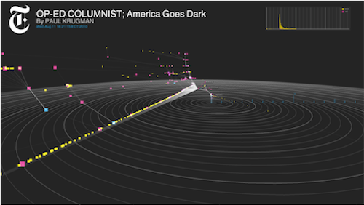
纽约时报cascade项目（2011）

Slide 7
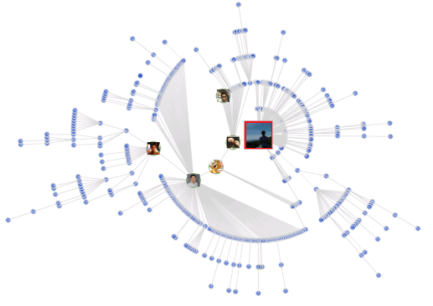
单条微博扩散的可视化
http://newgraph.sinaapp.com/
http://www.doodod.com/doodod/chuanbo?weiboURL=http://weibo.com/1893278624/xrv9ZEuLX

Slide 8
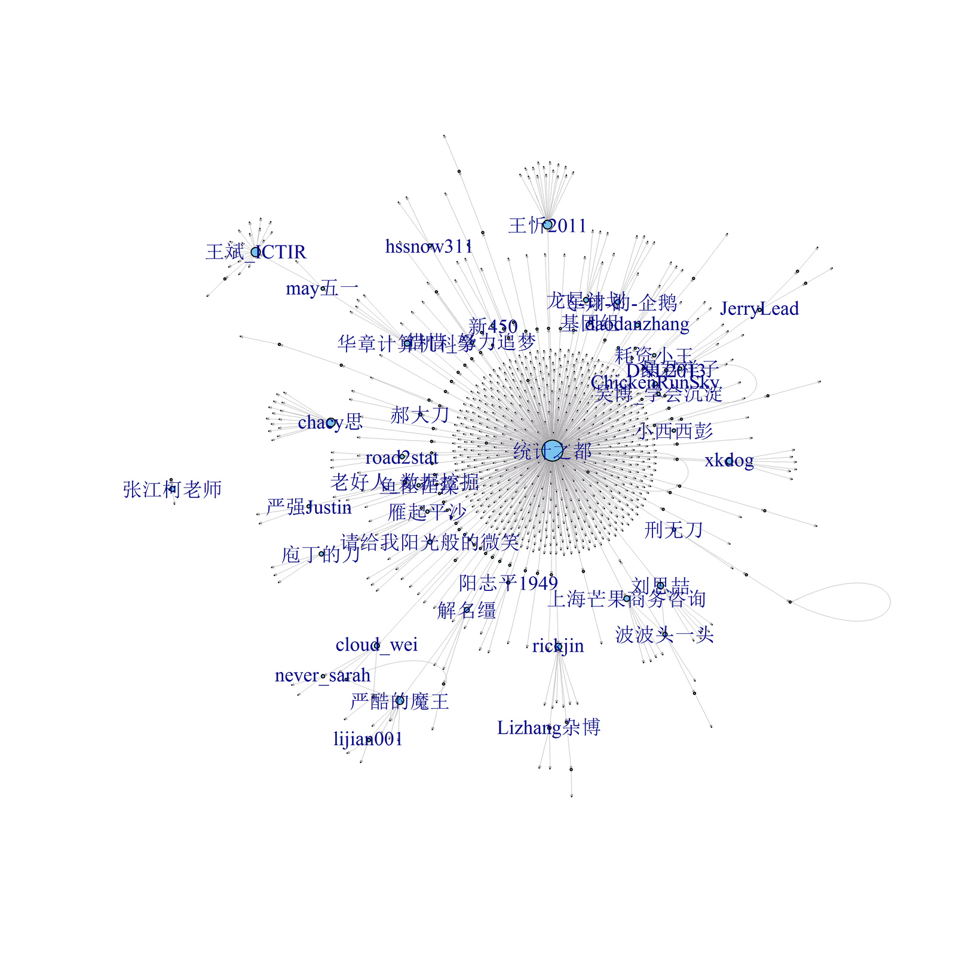
单条微博扩散的可视化
http://weibo.com/1869170057/zvzbUqqwC

Slide 9
2.1 数字指纹（digital fingerprints）
刻画信息扩散的特征是理解人类传播的重要方面。
社交网络和社会化媒体已经变成了人类社会分享或散布消息的一种流行方式。
这些传播行为通过各种形式构成了一种数字指纹（digital fingerprints）。
基于此研究者可以非介入性地分析人类传播行为，尤其是信息扩散。

Slide 10
数字指纹的形式
数字指纹可以有很多方式，一般包括：浏览或点击（view or click）、评论（comment）、标记（tag）、投票或喜欢（vote or like）、转发数量(retweet)等很多形式。
对于博客而言，主要衡量其扩散的方式是浏览数量；
对于论坛而言，评论则成为重要指标；
而对于微博而言，信息转发则成为定义信息扩散的手段；
对于flickr和delicious等网站而言，标记则成为定义信息扩散的主要方式。

Slide 11
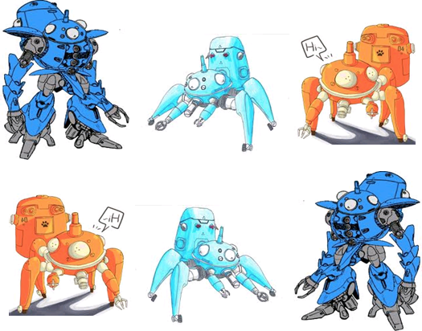
爬虫与数字指纹
公共领域
个人因素
企业资产
爬虫。。。

Slide 12
分析信息扩散主要有两种方式
第一种方式是描述一个系统或子系统里所有的信息流动。
比如Twitter上政治家之间的信息转发，这个时候可以计算两个政治家在一定时间范围内累计的相互转发次数，进而使用信息传播关系来刻画这个系统（或子系统）；
第二种方式是描述一条信息完整的扩散过程，得到按照时间次序每一个转发者的信息，以及转发者相互之间的信息转发情况，进而可以构建单条信息的扩散树。
比如，通过发帖者、回帖者相互之间的对话我们可以构建跟帖网络，通过分析每一个转发的信息来源，我们可以得到一个完整的信息转发网络。

Slide 13
2.2 扩散规模
描述信息扩散最简单的方式是计算信息扩散的规模（diffusion size， S）。
分析扩散规模的主要方法是描述其数学分布。
在对信息扩散规模的研究当中，一个主要的发现是这种数学分布具有明显的“长尾”特征：
即少数信息的扩散规模特别大，而多数信息的扩散规模有限。
例如，研究发现，与病毒营销直觉相反，甚至那些很流行的照片也没有在网络中广泛传播，传播速度也很慢（信息扩散在社会网络中的每一跳都要花费很长的时间）。

Slide 14
扩散率（DiffusionRate, DR）。
对于同一条微博或新闻事件，一个用户转发多次的情况普遍存在。
对于存在多次转发的情况（比如一个用户多次转发某一个主题标签），基于扩散规模，我们还可以计算用户的扩散率（DiffusionRate, DR）。
扩散率刻画了用户传播某一条信息的程度。
一个用户u扩散一条信息i的扩散率DR(u, i)可以以下方式定义：
DR(u,i) = D(u, i)/S ，
其中, 是用户u转发信息i的数量，S是信息扩散的规模。

Slide 15
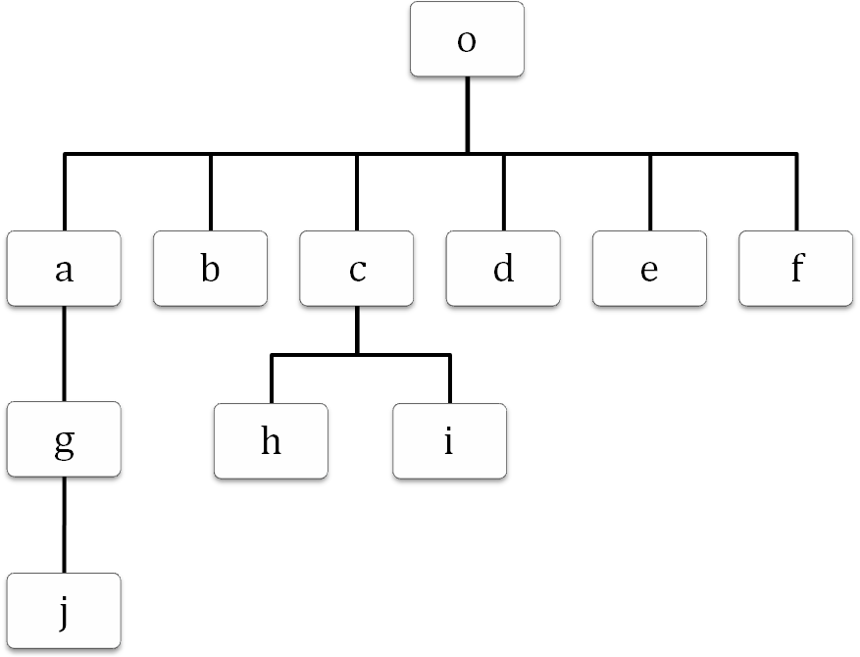
2.3 扩散网络
通过追踪信息扩散所留下的数字指纹中的信息源，我们可以得到完整的扩散网络。
以微博上的信息转发网络为例，它展现了每一个转发者通过哪一个转发者那里转发了源微博。
但在实际的数据中，往往因为一个人可以同时从两个人那里转发信息，因而得到的网络并非树形结构。
图2‑1扩散网络的高度和高度

Slide 16
2.3.1 高度和宽度
扩散网络的高度定义从根节点到叶子节点的最大跳数（hops）
而扩散网络的宽度则定义为各个深度阶上节点数量的最大值。
在图2‑1这个扩散网络中，根节点O距离所有的叶子节点的跳数中的最大值为3，因而扩散网络的高度为3。
高度为1的节点数量为6，高度为2的节点数量为3，而高度为3的节点数量只有1，因此该扩散网络的宽度是6。
图2‑1扩散网络的高度和高度

Slide 17
Rodrigues等研究了Twitter用户中URL的转发
就信息扩散的高度而言，因为多数信息的高度很小，只有少数信息的扩散高度较大，因而其数学分布也可能具备长尾特征。
以往的研究表明在各种各样的面对面社会网络中，信息、行为和情绪的扩散可以延伸到离信息源二到四度社会距离的个体那里，这就是所谓的三度影响力现象（我们将在第7章详细介绍三度影响力）。
Fabrega和Paredes的研究发现三度影响力也同样存在于Twitter中，转发的微博离源微博的社会距离绝大多数（超过90%）都在3以内^{[1]。}
图2‑2 URL的高度和宽度的分布

Slide 18
2.3.2 级联率
现在人们可以在社交网站如Facebook和Twitter上分享有用的信息。
当这些信息重复的从朋友到朋友被转发或拷贝时它们就在社会网络中传播开来，信息级联（information cascade）就发生了，可以对现实世界产生影响。
每一个人对于信息都有个人偏好，当他或她接触到更多的外部信息时（比如看到其他人的行动），个体趋向于放弃他们自己的个人偏好，进一步加强与私人信息相反的外部信息，当有更多的个体加入时，外部信息的强度会被不断加强，这样基于强外部信息的级联就产生了。

Slide 19
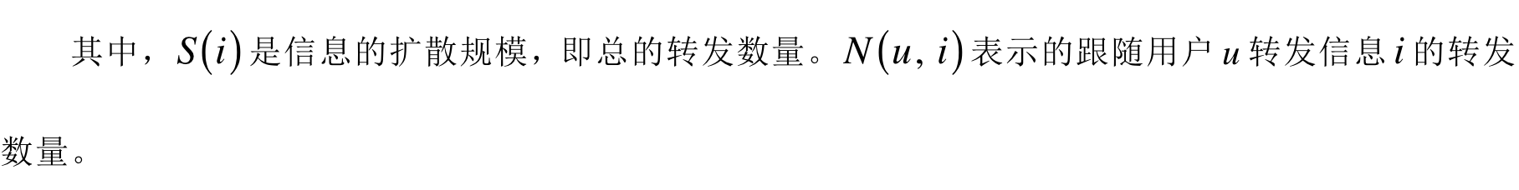
级联率（Cascade Ratio，CR）
级联率（Cascade Ratio，CR）刻画了一位用户可在多大程度上影响他的好友。
可以使用在该节点转发信息之后，它的朋友转发该信息的数量进行衡量。
一般而言，级联率可以使用该信息的总的扩散规模进行归一化。根据这个定义，对于一个用户 对于一条信息 的级联率 可以定义为：

Slide 20
信息类型与级联
Rattanaritnont等根据Twitter各种主题中用户的影响和发帖行为刻画了信息级联的模式^{[5]}。
不同主题（如地震、媒体、政治、娱乐、体育和习语）微博中的标签具有不同的级联模式
例如地震主题具有低的级联率、低的微博率、短的生命周期和高的持续性
而政治主题则具有高的级联率和高的持续性。
即使在同一主题内一些标签也有不同的级联模式，
比如地震标签可分为日本东部大地震标签、媒体相关的标签、政治相关的标签以及与核电厂相关的标签。

Slide 21
虚拟的数字世界
Second Life中的内容也即用户“资产”，比如姿势（gesture），也即可转让的动画，可使用户执行某些物理运动或发出声音。
研究发现：通过社会网络进行传播的内容往往有更深的传递级联，但是也增长得更慢。
比如相对于度小的用户，度大的用户采纳的速度反而更低
图2‑3 Aerosmith“姿势”的信息扩散树

Slide 22
2.4 扩散阈值
门槛模型（ThresholdModel）假设每一个人在决定参与某一个活动的时候，都要跨越一个门槛。
这个门槛的存在是由行为成本和收益的大小决定的，当行为的成本等于收益的时候，就到达了行为的门槛。
门槛模型可以用于分析社交影响（或人际作用）。社交影响值得是朋友之间相互的影响。这种行为的“传染”是基于社会学习或模仿产生的。

Slide 23
如图2‑4所示，接触某一个照片的朋友数量越多，这个Flickr用户参与信息扩散的概率越大
但增长曲线显示出“报酬递减”特性，这种现象也出现在Leskovec等所研究的在线购物推荐系统中的病毒营销过程中
图2‑4随着已成为某张照片粉丝的好友数的增加用户成为该照片粉丝的概率

Slide 24
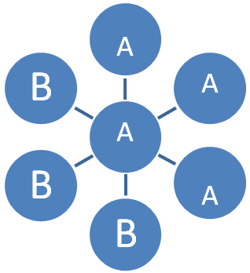
扩散阈值或扩散门槛
对于信息扩散而言，对于每一个信息转发者，当他/她转发信息的时候，我们同样可以计算他的朋友当中已经转发这条信息的比例，这个比例也就是节点的扩散阈值（或扩散门槛）。
如图2‑5所示：中心节点转发信息A的时候，它的6个朋友当中只有3个转发了这条信息，那么它的扩散阈值就是3/6 = 50%。
在实际的数据分析中，使用绝对的数值也有非常直观的意义。
可以将扩散阈值定义为当一个信息转发者转发信息的时候，他或她已经接触到这条信息的次数。
图2‑5 扩散阈值

Slide 25
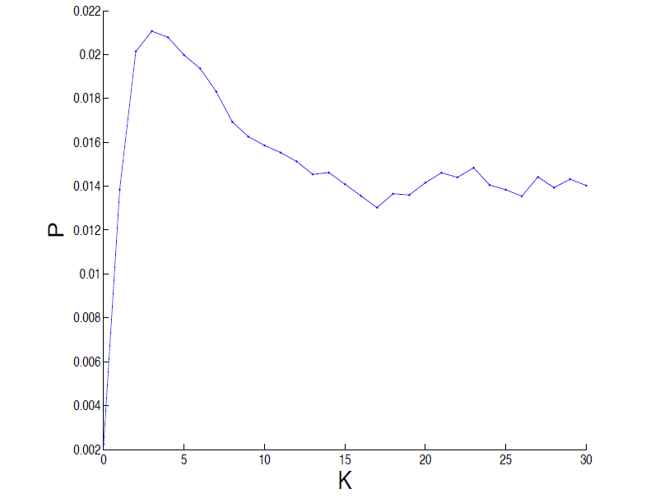
暴露-采纳曲线
设p(k)为在他们的第k个邻居已经采纳某个标签之后，才采纳该标签的用户的比例^{[10]}，这样可以得到p(k)随k变化的曲线，可以称之为“暴露-采纳曲线”
基于“暴露-采纳曲线”，可以定义曲线的粘性为p(k)的最大值，它反映了k次暴露的前提下采纳的概率。
持续性是指反复暴露于一个标签将持续有显著的边缘效应的程度。曲线的持续性则刻画了峰值之后的衰减速度。
图2‑6暴露-采纳曲线

Slide 26
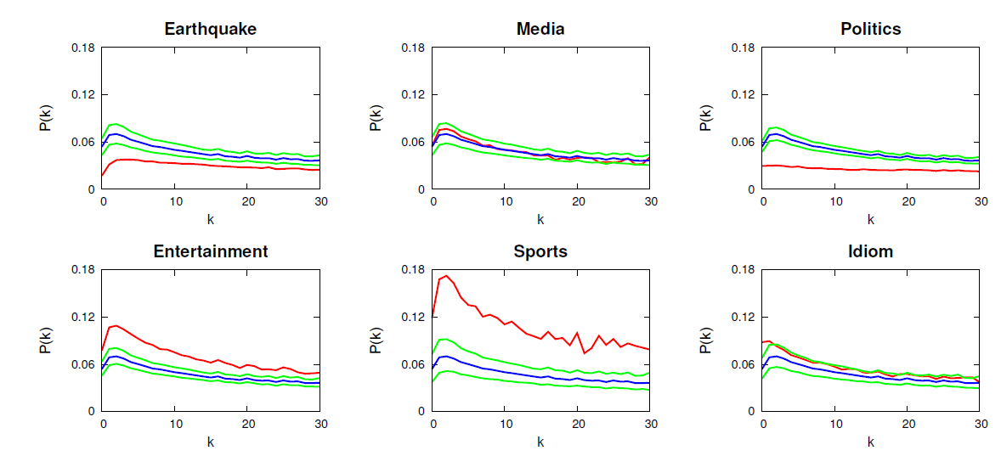
信息暴露曲线
信息暴露曲线是由Romero et al.等人提出的^{[10]}，它测量人们可以多大程度上被朋友影响。
将I(k)定义为第k次接触这条信息后转发这条信息的人数。
E(k)是截止某一时间点，k次接触一条信息的人数。
这样接触一条信息k次之后，转发这条信息的概率P(k)可以定义为P(k) = I(k)/E(k)。
图2‑7信息暴露曲线
图中的红线是某一个主题的平均暴露曲线，蓝线是所有主题的平均暴露曲线，绿线代表90%的置信区间。
Notes:
从红色暴露曲线的斜率来看，地震和政治类的信息的采纳曲线不会随着k的增加而明显改变。另外地震和政治类这两类信息的采纳概率也低于平均的水平，而娱乐和运动消息的采纳概率则高于平均水平。
一个普遍的直觉是不同种类的信息在网上传播的模式不同，Romero等系统的研究了Twitter中不同主题信息的扩散机制存在的差异^{[10]}。研究发现关于在政治上有争议的话题的标签特别具有持续性，反复的暴露对于采纳持续性具有非同寻常的大的边缘效应，这提供了第一个大规模的关于社会学当中“复杂的传播”（Complex contagion）原理的实证验证。复杂的传播原理假定，当一个思想在某些方面有争议时，反复暴露于该思想下对于思想的传播至关重要。Twitter中跟习语和新词语相关的标签没有持续性，相对于第一次暴露，多重暴露所带来的影响迅速衰减。

Slide 27
为信息扩散建立动力学模型
基于扩散阈值，可以为信息扩散建立动力学模型。每个节点被赋予一个固定的阈值0≤T≤1，该阈值决定了激活它所需的活跃邻居的比例。
动力学过程定义如下：
每个时间t一个节点i被随机选择，如果它的状态为1，即处于活跃态，那么它将保持活跃态；
如果它的状态为0，那么当且仅当它的邻居中处于活跃态的比例不小于T，它的状态将由0变为1。
利用该阈值模型可以分析了在不同种类复杂网络中扩散。对于复杂的扩散，相关的桥机制不是二元的连接而是源节点与目标节点之间的多重短的路径。

Slide 28
networkdiffusion
The algorithm is quite simple:
Generate a network g: g(V, E).
Randomly select one or n nodes as seeds.
Each infected node influences its neighbors with probability p (transmission rate, β).
https://github.com/chengjun/networkdiffusion

Slide 29
SI model
Actually, this is the most basic epidemic model (SI model) which has only two states: Susceptible (S) and Infected (I).
However, we will extend it to networks.
SI model describes the status of individuals switching from susceptible to infected. In this model, every individual will be infected eventually.
Considering a close population without birth, death, and mobility, and assuming that each agent is homogeneous mixing, SI model implies that each individual has the same probability to transfer something (e.g., disease, innovation or information) to its neighbors (T. G. Lewis, 2011).

Slide 30
SI model
Given the transmission rate β, SI model can be described as:
dS/dt=−βSI
dI/dt=βSI
Note that I + S = 1, the equation dI/dt=βSI can be simplified as:
dI/dt=βI(1−I)

Slide 31
动力学模型
让节点可以恢复Recovered， R
SIR
让节点可以被反复感染
SIS
更多扩展
基于网络门槛而被感染
The Internet has a very complex connectivity recently modeled by the class of scale-free networks.
This feature, which appears to be very efficient for a communications network, favors at the same time the
spreading of computer viruses. We analyze real data from computer virus infections and find the average
lifetime and persistence of viral strains on the Internet. We define a dynamical model for the spreading
of infections on scale-free networks, finding the absence of an epidemic threshold and its associated
critical behavior. This new epidemiological framework rationalizes data of computer viruses and could
help in the understanding of other spreading phenomena on communication and social networks.
Pastor-Satorras, R., & Vespignani, A. (2001). Epidemic spreading in scale-free networks. PRE

Slide 32
2.5 扩散时间
最为基础的是统计扩散规模S模随着时间t变化的曲线。
以往关于创新的扩散的研究表明S形曲线非常典型。S形累积增长曲线所对应的是钟形的净增长曲线。
根据创新扩散理论，S形曲线对应了创新者、早期采纳者、早期追随者、晚期追随者和落后者五种类型采纳者。
图2‑8Flickr照片流行度的增长趋势
Notes:
对Flickr中30张最流行的照片的流行度的研究发现，大部分表现出活跃增长模式，即随着时间增长流行度或粉丝数线性增长，这与传统的信息扩散理论中的S型增长形成鲜明对比。

Slide 33
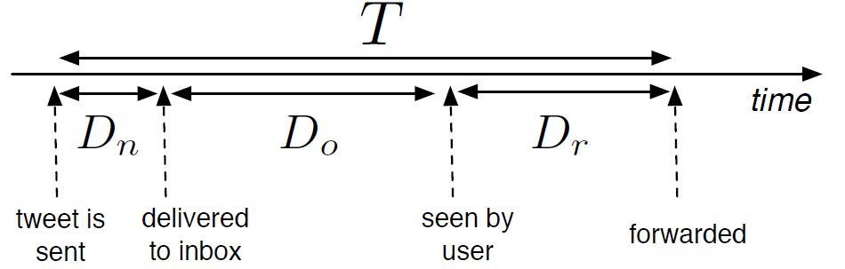
传播时间、观察时间、反应时间
为了传播信息，如在社会媒体平台上转发消息或新闻，一般需要三个连续的过程^{[11]}。
第一，当微博或消息被某位用户发出后，信息被处理并被送到收信用户的收件箱，这个过程需要时间设为D_{n}，称之为网络传播时间(Network Propagation Time)。
第二，用户注意到了该消息，比如通过登陆该社会媒体平台。从送达消息到观察到该消息的时间间隔设为D_{o}，称为观察时间(Observation Time)。
第三，用户决定传播该消息，转发给他们的好友或粉丝，观察到消息到传递消息之间的时间间隔为反应时间（Reaction Time），设为D_{r}。
人与人之间信息的总的转发时间(spreading time, T)，即信息从发出到被转发之间的时间间隔，是上面三个时间之和，即

Slide 34
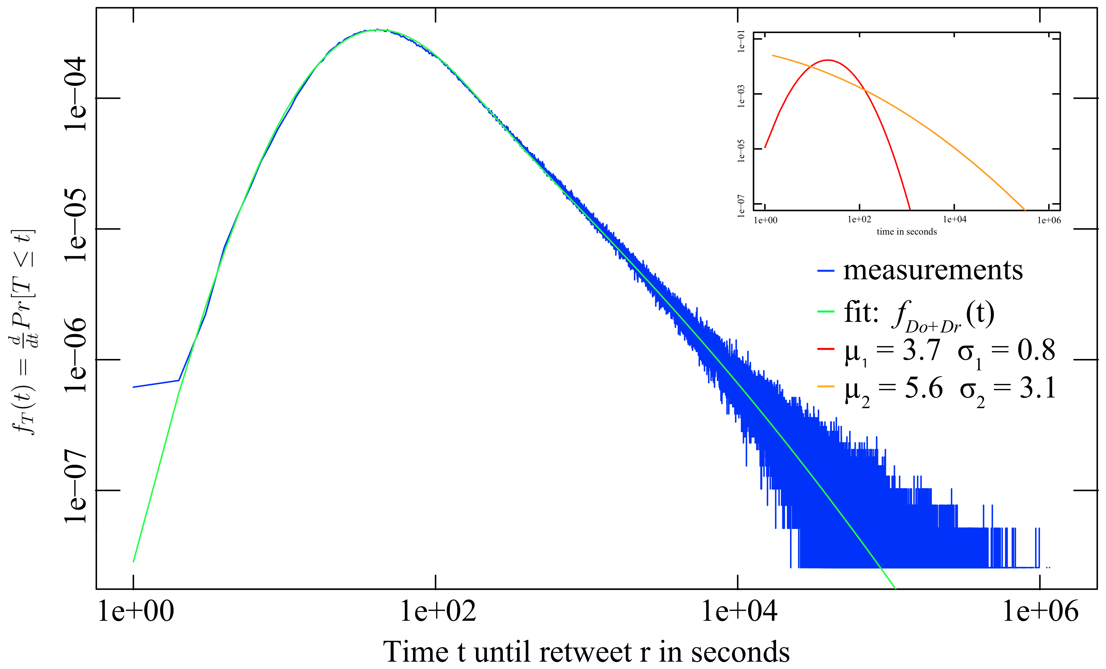
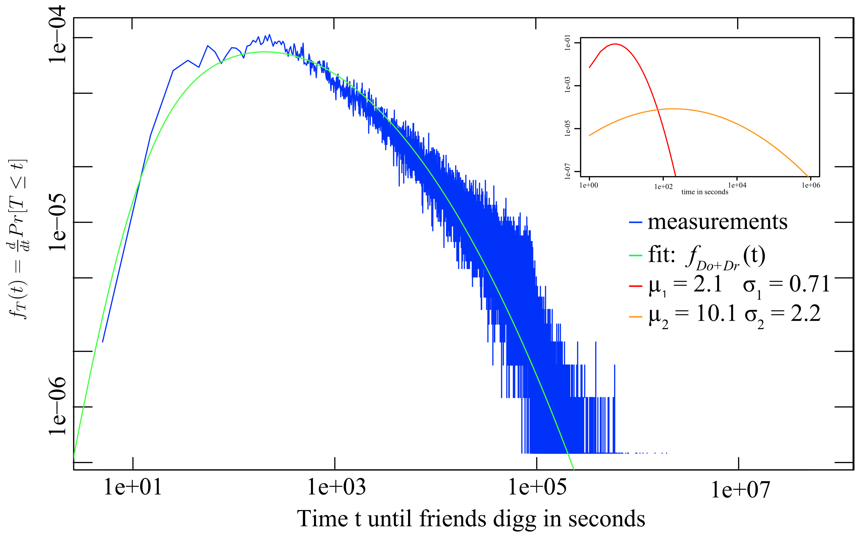
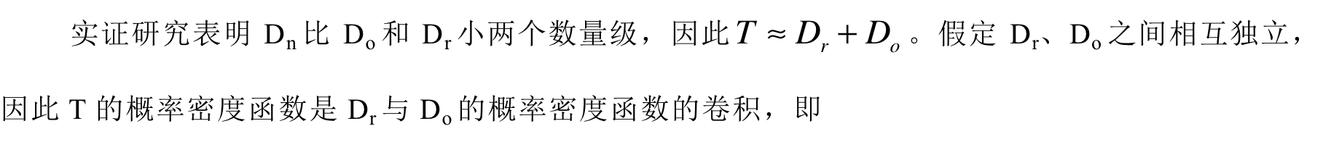
Twitter和Digg中的传播时间分布
图2‑9 Twitter和Digg中的传播时间分布
Notes:
Doerr等对Twitter和Digg的研究表明，Twitter消息和Digg中新闻故事由一个个体到其追随者的转发时间也满足该分布^{[11]}。对于前者虽然其尾部更像幂律分布，但从整个数据范围来看，对数正态的卷积给出了更好的拟合效果。基于两个对数正态的时间分布，对Twitter和Digg中转发时间的极大似然估计确实可以很好的拟合实验数据^{[11]}。图2‑9显示了拟合结果，小插图给出了底层的两个对数正态分布。相对于以往人类动力学研究中发现的时间间隔的幂律分布^{[12][13]}，与人相关的一些活动如观察时间和反应时间的分布却满足对数正态分布，其内在的动力学过程仍然未知。

Slide 35
2.5.1 速度
扩散的速度有多重定义方式。
扩散速度可以通过统计单位时间里的扩散数量的数学分布来进行描述。
基于扩散网络，可以统计每一步扩散（从一个节点扩散到另外一个节点）所耗费的时间长度。
同样，每一步扩散时间的分布也较好地展现了扩散的速度。
例如，Cha等研究了在线照片分享网站Flickr中的信息扩散，结果发现，与病毒营销直觉相反，甚至那些很流行的照片的传播速度也很慢，信息扩散在社会网络中的每一跳都要花费很长的时间^{[7]}。
进一步，基于扩散网络每一步耗费的时间可以定义了社会网络中“节点间的时间距离”，该距离度量了信息从一个节点传播到另一节点所需要的最小时间

Slide 36
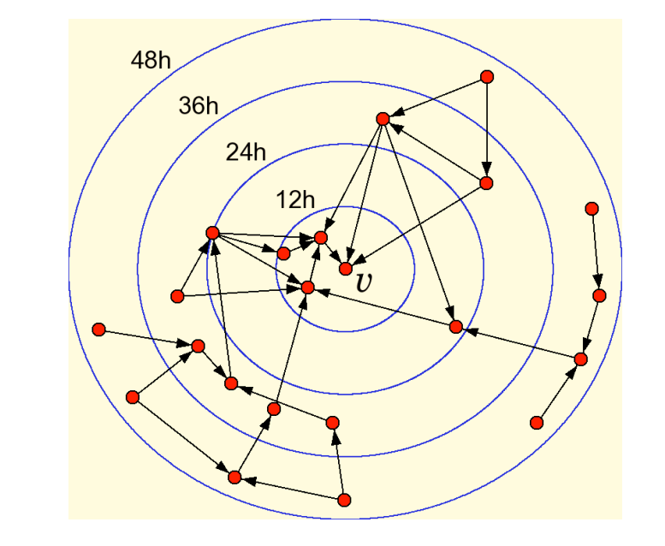
“网络主干”
基于对于每一步信息流动的时间信息的分析，他们尝试在社会网络中寻找信息传播速度最快的网络子图，并将其定义为“网络主干”。
图2‑10展现了大学电子邮件网络中的主干网络（部分）。
其中，每一圈代表将信息传递到节点v那里需要依次增加12个小时。
研究发现网络主干是一个稀疏图，具有大量的高度嵌入性的连边和长程桥。
Notes:
图2‑10展现了大学电子邮件网络中的主干网络（部分）。其中，每一圈代表将信息传递到节点v那里需要依次增加12个小时。研究发现网络主干是一个稀疏图，具有大量的高度嵌入性的连边和长程桥。

Slide 37
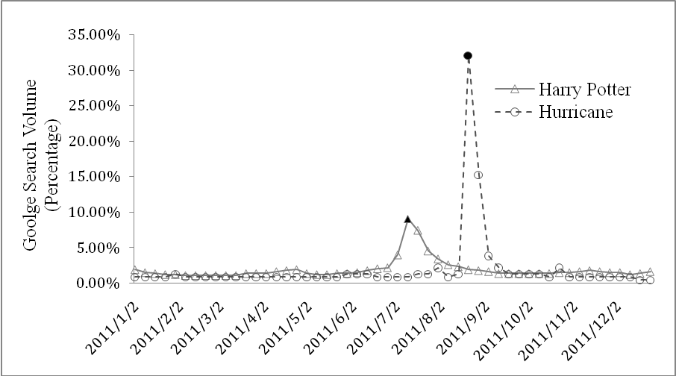
2.5.2 爆发与持续性
爆发（Burst）所描述的是时间序列的突然的、猛烈的增长和随后伴随的消退。例如图2‑11展现了2011年关于“飓风”和“哈利波特”的谷歌搜索。
一方面，由于自然灾害的突发性，对于“飓风”的谷歌搜索比“哈利波特”的谷歌搜索的爆发性更强；
另一方面，由于读者对于“哈利波特”的兴趣的持久性，关于“哈利波特”的谷歌搜索的爆发衰减得更慢。

Slide 38
峰值比率与变异系数
爆发的测量方法主要包括峰值比率（Peak Fraction， PF）和变异系数（Coefficient of Variation, CV）两种。峰值比率和变异系数的计算都是基于净增长曲线得出的。
峰值(peak)被定义为净增长最大的单位时间里的扩散规模。而峰值比率就是峰值peak与总得扩散规模S的比值,即PF = peak/S。
变异系数所衡量的是整个扩散曲线的稳定程度，它被定义为时间序列的标准差δ和均值μ的比率，即CV = δ / μ。
如图2‑11所示，“飓风”搜索的峰值比率是32.07%，远高于“哈利波特”搜索的峰值比率9.08%。
“飓风”搜索的变异系数是2.45，远高于“哈利波特”搜索的峰值比率0.76。

Slide 39
涨落标度（fluctuation scaling）
涨落标度（fluctuation scaling）方法则认为δ/μ之间并不是线性关系，而是存在一个标度关系。定义标度系数为α，那么存在δ∼μ^{α}
Onnela等利用涨落标度的方法研究了Facebook 中的应用程序在用户中的扩散^{[17]}，证实了这种标度关系。
发现有的程序被较多的用户使用时，涨落标度系数α为0.85；
有的程序则只被少数用户选择，其涨落标度系数α为0.55。
Onnela等认为，前者是群体间的社交影响在起作用，后者是指个体间的相互作用。

Slide 40
峰值时间（Peak Time）
峰值时间（Peak Time）可以定义为从信息出现到扩散的峰值出现之间的时间差。基于峰值时间，可以较好地分析信息周期和不同平台上信息扩散的间隔时间。跟踪网络上新的主题、思想和“模因（Meme）”的扩散已经吸引了来自不同学科的学者们的关注。
图2‑12（a）新闻媒体和博客中的时延，（b）新闻到博客切换中的心跳脉冲模式
Notes:
Leskovec等发展了一个框架来追踪短的、有特色的短语在在线文本中的传播^{[19]}。这种追踪模因的方法可以提供对新闻周期，即新闻媒体每天的节奏的一致的表示。Leskovec等跟踪了160万主流媒体网站和博客中九千万篇文章在三个月中的扩散，发现新闻媒体和博客对某一短语的注意力的峰值之间存在典型的2.5小时的延时，在新闻和博客之间的切换中存在类似于心跳脉冲的模式，如图2‑12所示。消息大部分从新闻传播到了博客，只存在3.5%的例外的案例，在这些案例中故事首先主导性的在博客圈出现，之后扩散到了主流媒体。

Slide 41
衰减时间（Decay Time）
衰减时间是指从峰值时间到信息扩散达到扩散规模的75%所需要的时间。
Wu等研究了Twitter中信息内容与它们的时间动力学之间的关系，尤其是信息的持续性
如图2‑13所示。可见两类的归一化时间模式具有显著的区别，正面类别的URL衰减更慢，且具有周期性的多重注意力峰值，而负面类别的URL则只有一个峰值之后快速衰减。
图2‑13两类信息的归一化时间序列质心
Notes:
Wu等研究了Twitter中信息内容与它们的时间动力学之间的关系，尤其是信息的持续性^{[16]}。利用各种文本分析方法，研究了两种模式中URL的内容，发现那些快速衰减的信息包含了更多的跟时间相关的信息，如新闻，以及包含了更多的跟负面情绪、行动和更复杂的认知过程相关的单词，而那些持久性的信息则包含了更多的跟正面情绪、休闲和生活方式相关的单词。对Twitter微博内容的分析表明坏新闻似乎消失的更快。

Slide 42
预测未来的流行度
在Digg中测量一开始的两小时内对某故事的访问量可以准确预测之后三十天它们的流行度，而要达到同样的精度，必须要跟踪Youtube视频一开始的十天内的下载量。
图2‑14(a) Digg数据集中寿命超过30天的17,097个被推荐的故事digg数的相关性。(b) Youtube中视频上传之后7天与30天的流行度的比较
Notes:
时间尺度不同是因为两个网站中内容被消费的方式存在差异，Digg故事很快变得过时，而Youtube视频则可以流行较长时间。研究发现对于注意力快速衰减的内容预测的准确度更高，而对于流行较长时间的内容，预测往往会产生较大的误差。

Slide 43
2.6扩散空间
除了时间特性，近年来也有学者研究了信息扩散的空间特性。
Flickr照片粉丝往往在距离上传者社会距离很近的地方[。在Flickr中信息扩散的本地性和缓慢性可能归因于信息扩散理论中的耗竭过程，即除去上传者的好友，其他用户随着跟上传者社会距离的增大对照片的感兴趣程度会迅速减小。
图2‑15 URL传播中用户之间以及互粉用户间的距离分布
Notes:
通过对含有地理标记的微博的分析Kamath等研究了Twitter标签的时空动力学
Flickr照片粉丝往往在距离上传者社会距离很近的地方^{[7]}。在Flickr中信息扩散的本地性和缓慢性可能归因于信息扩散理论中的耗竭过程，即除去上传者的好友，其他用户随着跟上传者社会距离的增大对照片的感兴趣程度会迅速减小。耗竭过程也可能受制于用户登录网站的频率，使得用户不能及时的获得好友最新上传的照片信息，也未能及时的知晓好友刚刚为其加书签的新照片的信息。

Slide 44
2.7 本章小结和展望
本章我们简要介绍了单条信息传播的主要度量方式。
包括信息扩散网络的特征、时间特征、空间特征、扩散阈值特征等方面。
本章我们简要介绍了单条信息传播的主要度量方式。包括信息扩散网络的特征、时间特征、空间特征、扩散阈值特征等方面。
需要强调的是并非所有的数字指纹都可以被转化为信息转发网络。比如，当一个用户使用Digg网站对新闻进行投票的时候，无法知道他是从哪一个朋友那里看到这条信息

Slide 45


Slide 46
1
Introduction
一、公共舆论与社会运动
Notes:
Let’s begin

Slide 47
2
Theory
二、舆论演化的理论框架

Slide 48
3
Method
三、研究方法：
计算社会科学的视角
文本挖掘+时间序列分析
Notes:
After evaluating the Indiana University clickstream data, we find many interesting phenomenon.

Slide 49
4
Findings
四、研究发现
The conclusions of our research
Notes:
It’s time for us to review what I have told now,

Slide 50
5
Conclusion
五、结论
Notes:
Due to the precious chance to give this lecture, I also want to introduce our another interesting research.

